Slide 1
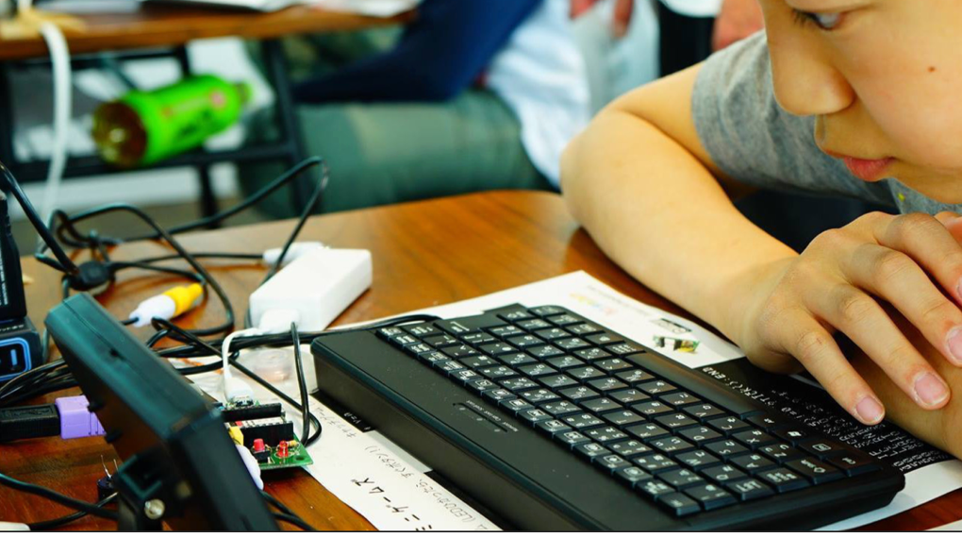

CGアニメーション入門
with IchigoJam
このプレゼンテーションは CC BY のオープンデータです
出典記載のみで、編集・改変して自由に活用いただけます
http://ichigojam.net/

Slide 2

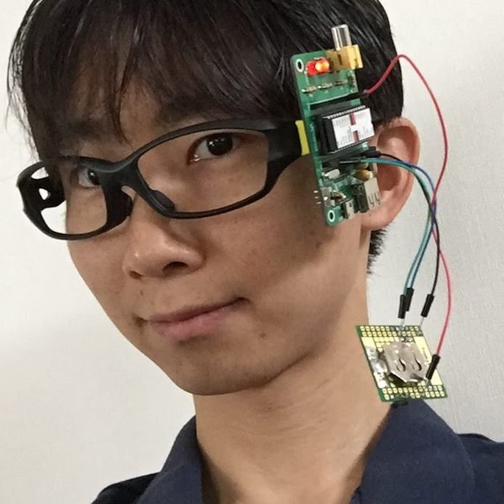
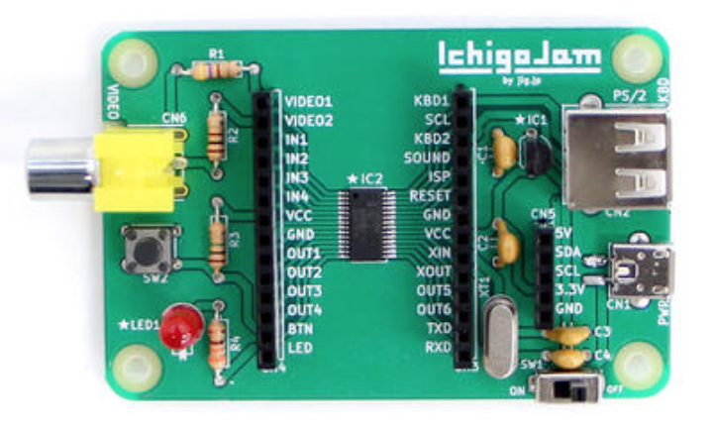
福野泰介 / ふくのたいすけ
福井高専 電子情報工学科 1999卒
株式会社 jig.jp 創業者＆会長
jigブラウザ / jigtwi / IchigoJam 開発者

Slide 3

CGって知ってる？

Slide 4
CG
コンピューターグラフィクス

Slide 5
こどもパソコン IchigoJam
1,500円〜

Slide 6
2014.4.1 さばえ生まれ
７さい

Slide 7
じぶんのパソコン、はんだづけ！
https://ichigojam.net/

Slide 8
これがコンピューター！
おねだん、100円！

Slide 9

テレビ
IchigoJamをつないで、スイッチオン
でんげん
キーボード
④
⑤
①
②
③
ON
⑥

Slide 10
IchigoJam BASIC
OK
てんめつしているのは、カーソル

Slide 11
IchigoJam BASIC
OK
A
キーボードで「A」と、うってみよう

Slide 12
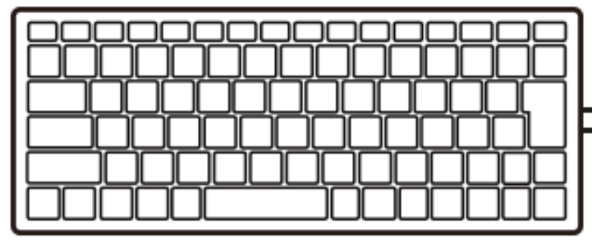
IchigoJam BASIC
OK
A
A
エンターキー

Slide 13
IchigoJam BASIC
OK
A
Syntax error
A
エンターキー

Slide 14
?
シラナイ
コトバダナー
A
Syntax error
（エー、エンター）
（シンタックス エラー）

Slide 15
IchigoJam BASIC
OK
A
キーボードで「A」と、うってみよう

Slide 16
LLL
1
うちすぎてみよう

Slide 17
L
Back
Space
1
そんなときはバックスペース
（カーソルひだりひとつけす）

Slide 18
L
1
カーソルキーでカーソルをうごかす

Slide 19
L
1
Insertキーで自由にうごく！
カーソルが正方形に

Slide 20
IchigoJamスペシャル
Alt（オルト）キーをおしながら「C」をおす
そ
+
C
Alt
c
C
Alt

Slide 21
キーのうえにあるもじは
シフトキーをおしながらおす
=
ほ
+
-
=
shift
ほ
Shift

Slide 22
IchigoJamスペシャル
Shift+Altキーをおしながら「C」をおす
そ
+
+
Shift
Alt
C
Shift
C
Alt

Slide 23
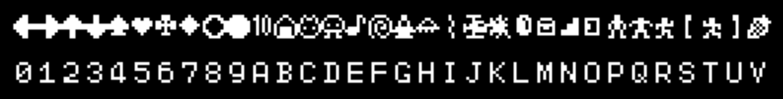

Alt+?
Shift+Alt+?

Slide 24
がめんをきれいに
F1
CLS
F1

Slide 25
自由にかいてみよう

Slide 26
ほぞん
COPY#D00,#900,#300
ふくげん
COPY#900,#D00,#300
SAVEすれば
でんげんきってもきえないよ
*ながいプログラムをかくとこわれるので注意！

Slide 27
発表会

Slide 28

小中学生向け
PCNこどもプロコン
後援：総務省、文科省、経産省、IT総合室
高専機構、未来の学びコンソーシアム
優秀者にノートPCプレゼント
http://pcn.club/contest/

Slide 29
自作カニロボットでたたかう
小中学生、えちぜんガニロボコン

Slide 30
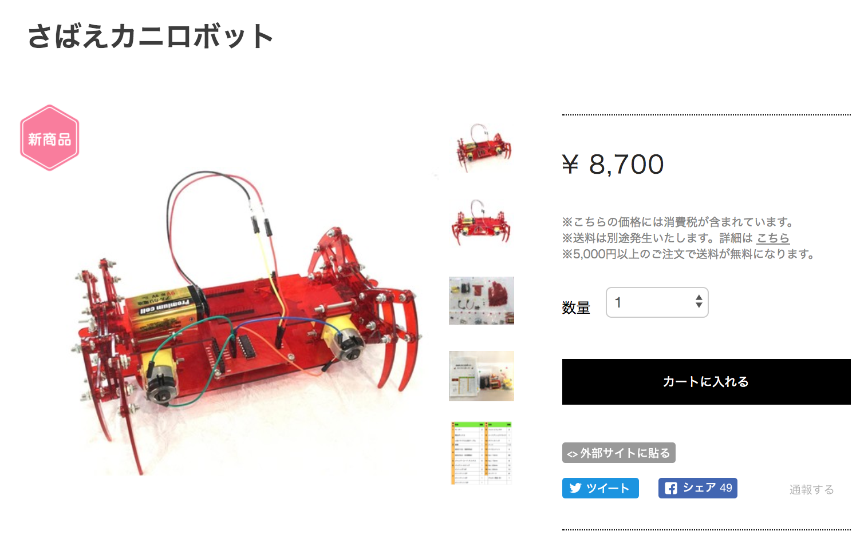

ほしいもの、つくろう！
メカ担当：MASAHARU（中2）
基板担当：MISAKI（高２）
Hana道場で販売、子供開発のロボット！

Slide 31


https://fukuno.jig.jp/
株式会社 jig.jp 取締役会長 福野泰介
@taisukef / Facebook / fukuno@jig.jp

